Slide 1
TRƯỜNG THCS KHƯƠNG ĐÌNH
BÀI GIẢNG ĐIỆN TỬ
MÔN : LỊCH SỬ VÀ ĐỊA LÍ 8
TIẾT 3 - BÀI 2: CÁCH MẠNG TƯ SẢN PHÁP
CUỐI THẾ KỈ VIII (T1)
GIÁO VIÊN: NGUYỄN THỊ HƯƠNG
TỔ: KHOA HỌC XÃ HỘI

Slide 2
KHỞI ĐỘNG

Slide 3
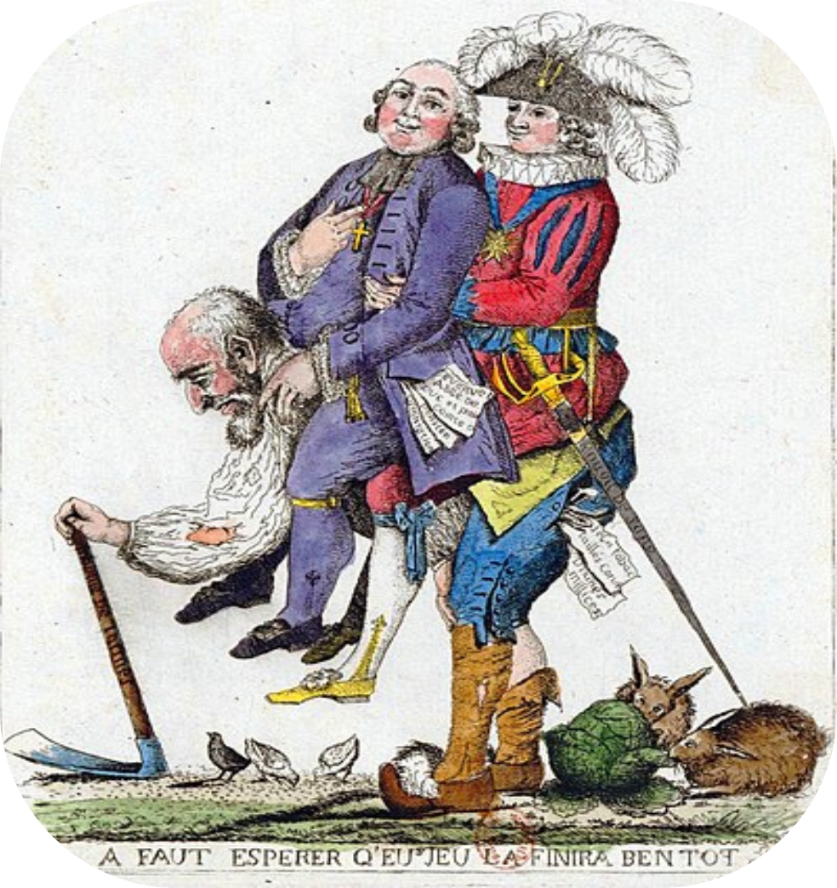
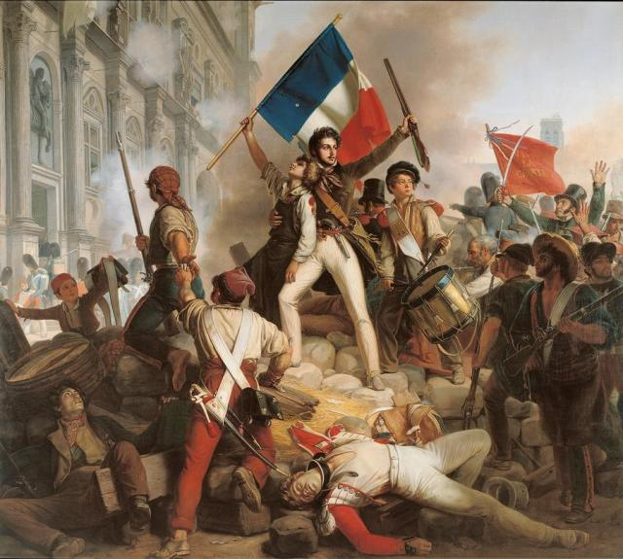
BÀI 2: CÁCH MẠNG TƯ SẢN PHÁP
CUỐI THẾ KỈ XVIII (TIẾT 1)

Slide 4
BÀI 2: CÁCH MẠNG TƯ SẢN PHÁP CUỐI THẾ KỈ XVIII (T1)
1. Tình hình nước Pháp trước cách mạng
a. Về kinh tế

Slide 5
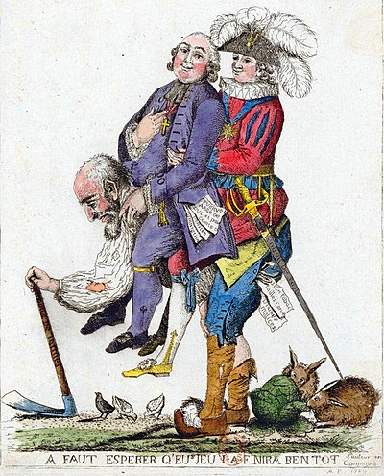
Kinh tế nước Pháp trước cách mạng
Đâu là người nông dân?
Người nông dân sử dụng dụng cụ gì để lao động? Điều nói lên điều gì về nông nghiệp?
Quan sát đất đai và các con vật thể hiện điều gì?
Tình cảnh người nông dân Pháp trước cách mạng

Slide 6
Nông dân
Công cụ lao động thô sơ, lạc hậu
Văn tự, khế ước văn bản vay nợ, cho thuê ruộng.
Đất đai cằn cỗi, chim chóc, sâu, thỏ thường xuyên phá hoại mùa màng
Tình cảnh người nông dân Pháp trước cách mạng

Slide 7
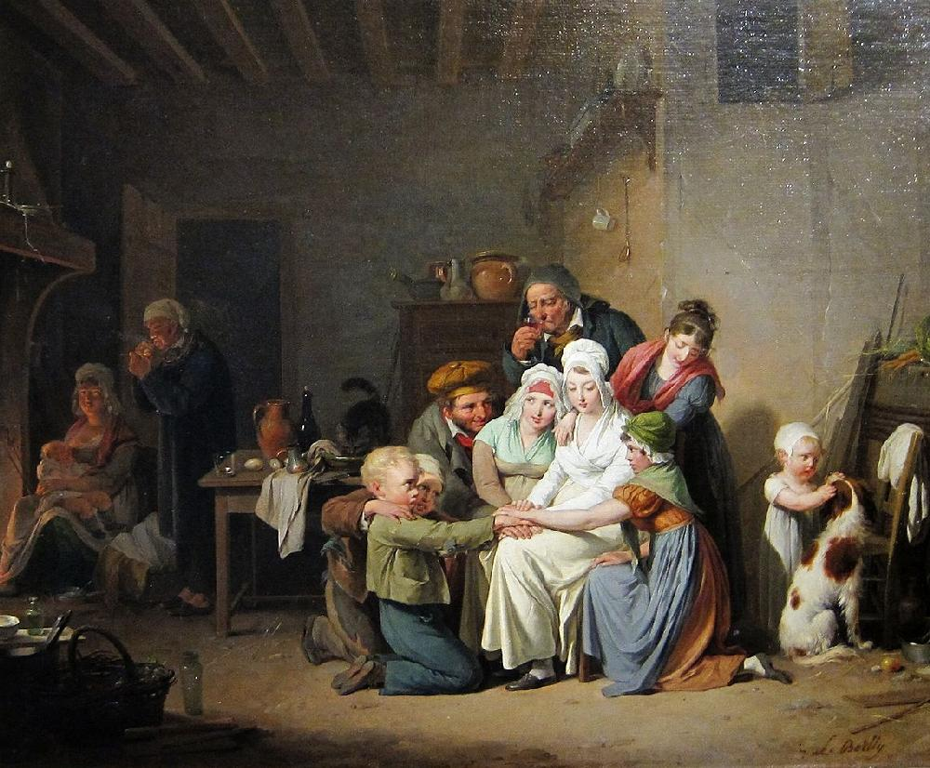
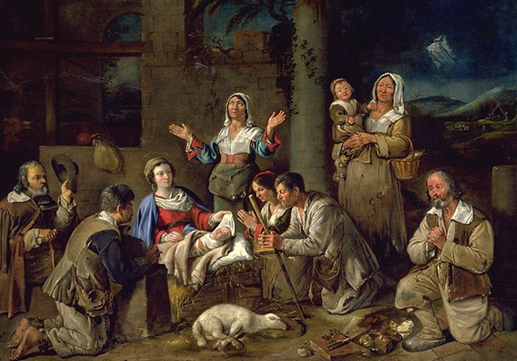
Hình ảnh nông dân Pháp thể hiện sự nghèo khó và tuyệt vọng.

Slide 8
BÀI 2: CÁCH MẠNG TƯ SẢN PHÁP CUỐI THẾ KỈ XVIII (T1)
1. Tình hình nước Pháp trước cách mạng
a. Về kinh tế
b. Về chính trị
Em hãy trình bày về tình hình chính trị của nước Pháp cuối thế kỉ XVIII?

Slide 9
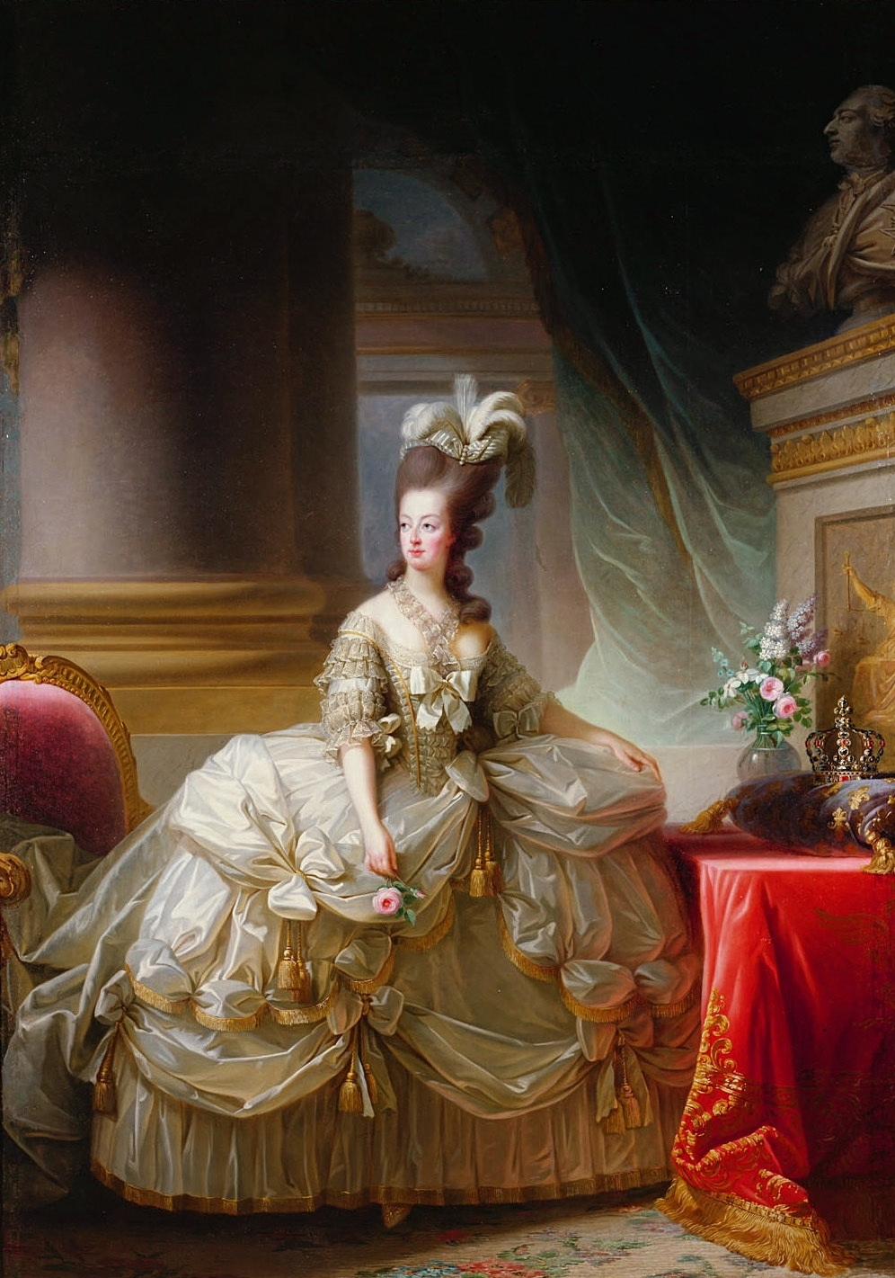
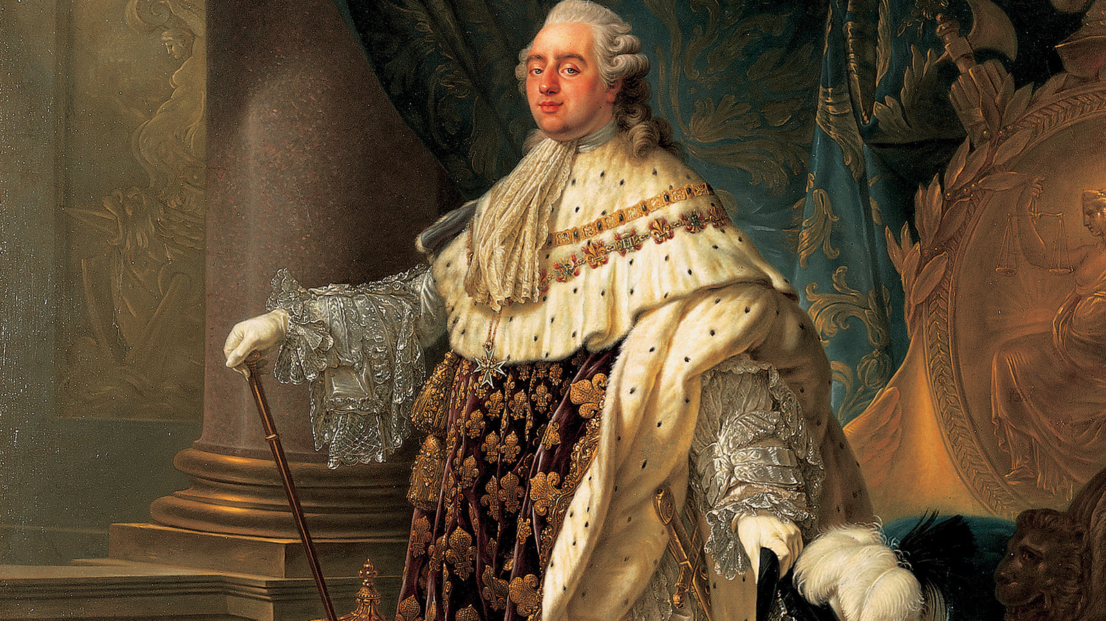
Vương hậu Maria Antonia
VUA LU-I XVI

Slide 10
Cung điện Véc-xai

Slide 11
BÀI 2: CÁCH MẠNG TƯ SẢN PHÁP CUỐI THẾ KỈ XVIII (T1)
1. Tình hình nước Pháp trước cách mạng
a. Về kinh tế
b. Về chính trị
c. Về xã hội

Slide 12
Xã hội nước Pháp trước cách mạng
Đâu là tầng lớp quý tộc?
Đâu là tầng lớp tăng lữ
Họ có địa vị như thế nào so với người nông dân?
Tình cảnh người nông dân Pháp trước cách mạng

Slide 13
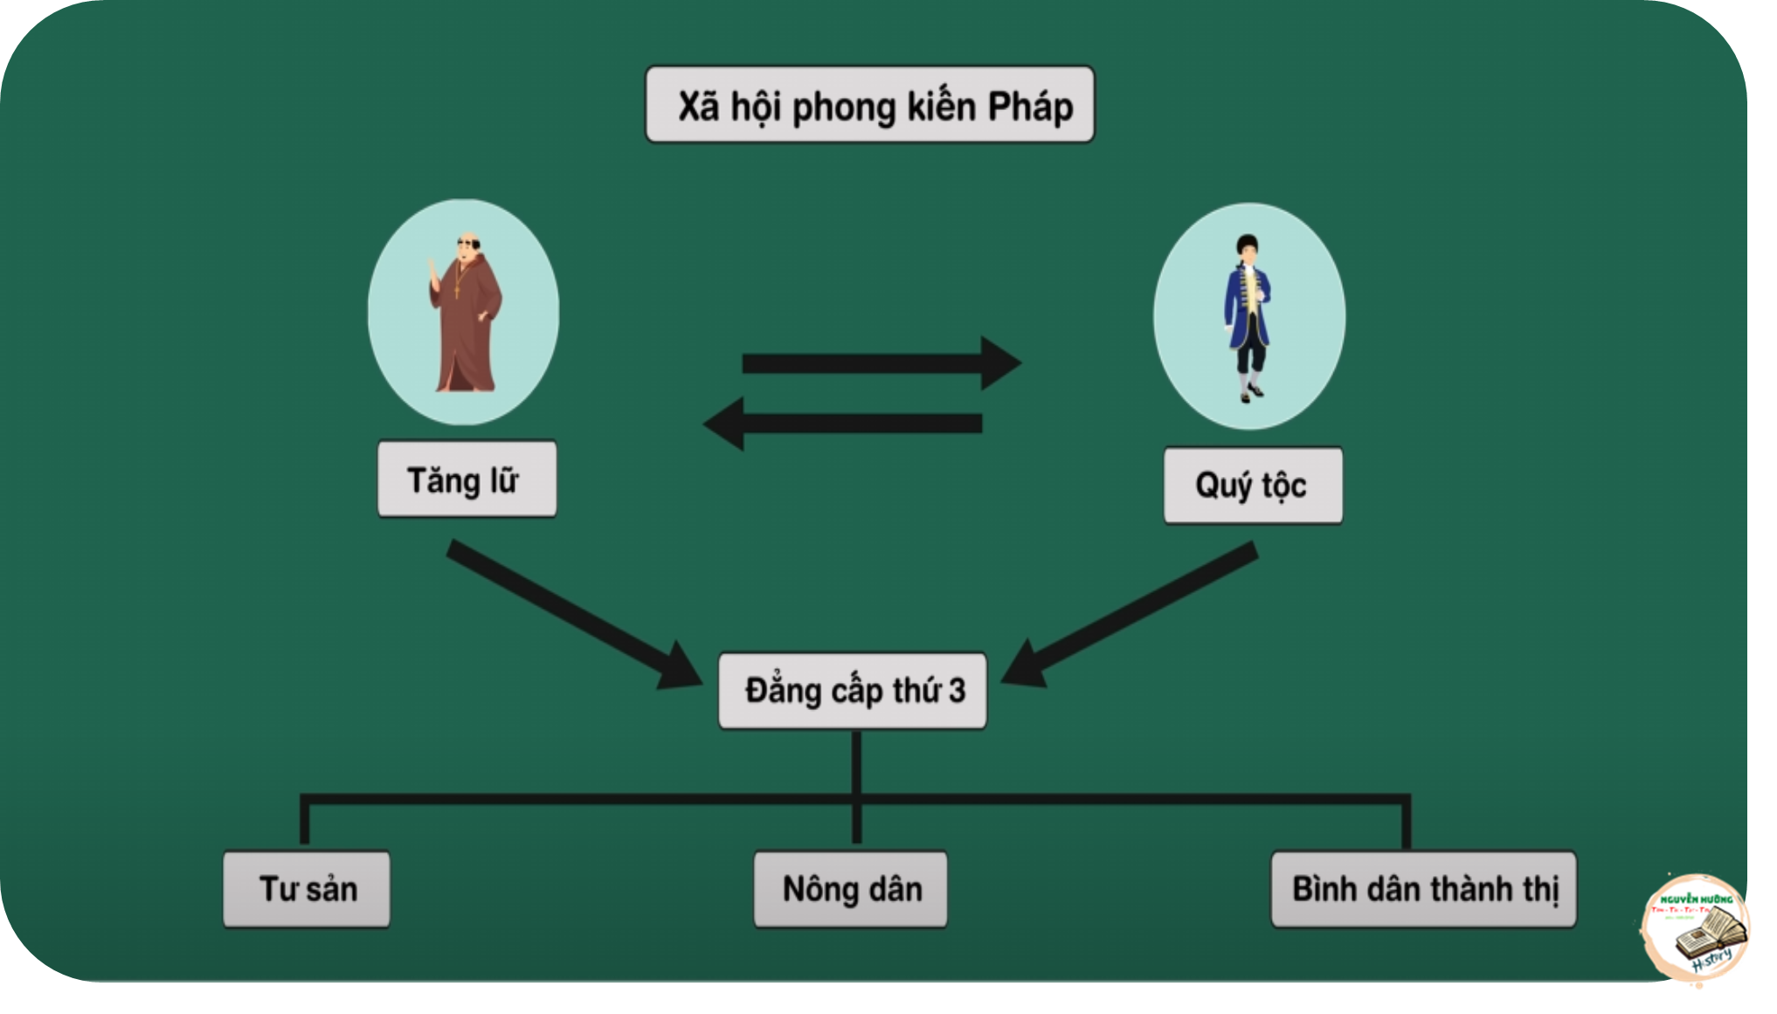

Slide 15
25%
50%
10%
15%
Nộp thuế cho lãnh chúa
Nộp thuế cho nhà thờ
Nộp thuế cho nhà nước PK
Phần còn lại của nông dân
THU NHẬP CỦA NÔNG DÂN PHÁP TRƯỚC CÁCH MẠNG

Slide 16
BÀI 2: CÁCH MẠNG TƯ SẢN PHÁP CUỐI THẾ KỈ XVIII (T1)
1. Tình hình nước Pháp trước cách mạng
a. Về kinh tế
b. Về chính trị
c. Về xã hội
d. Về tư tưởng

Slide 17
Đề xướng quyền tự do của con người
Kịch liệt phê phán chế độ quân chủ chuyên chế.
Nội dung
Vai trò
Tấn công vào hệ tư tưởng phong kiến, dọn đường cho cách mạng bùng nổ.
Định hướng cho xã hội mới trong tương lai.

Slide 18
BÀI 2: CÁCH MẠNG TƯ SẢN PHÁP CUỐI THẾ KỈ XVIII (T1)
1. Tình hình nước Pháp trước cách mạng
- Nguyên nhân trực tiếp:
+ Vua triệu tập hội nghị ba đẳng cấp ngày 5-5-1789 để đề xuất vay tiền và ban hành thuế mới.
+ 14-7-1789, nhân dân Pa-ri tấn công ngục Ba-xti. Cách mạng Pháp bùng nổ.

Slide 19
LUYỆN TẬP

Slide 20
VẬN DỤNG
Tìm hiểu thông tin từ sách, báo và internet, em hãy viết một đoạn văn ngắn (khoảng 5 – 7 dòng) giới thiệu về sự liên quan của Quốc kì, Quốc ca nước Pháp hiện nay với Cách mạng tư sản Pháp cuối thế kỉ XVIII và ý nghĩa của điều này.

